Slide 1
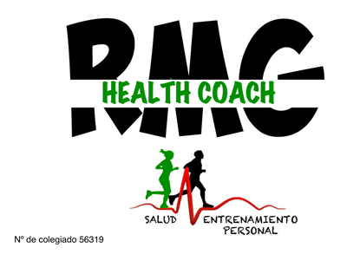
«EJERCICIO FÍSICO COMO SALUD»
Rafael Molina García Nº Colegiado 56319 (COPLEF)

Slide 2
¿QUIEN SOY?
Apasionado del cuerpo humano y la salud
Graduado en Ciencias de la Actividad Física y Deporte (CAFyD).Universidad Europea
Especialista en Readaptación neuromuscular (E.N.V) acreditado por BMT
Entrenador personal en poblaciones con patologías(músculo-esqueléticas, inmunes, metabólicas, neurológicas)

Slide 3
¿ QUÉ ES LA ESCLERODERMIA?
Es una enfermedad crónica, autoinmune, incluida dentro de las enfermedades reumáticas. Tiene una baja prevalencia, por ello forma parte de las llamadas enfermedades raras. Afecta a 3 por cada 10.000 habitantes, afecta más a mujeres que a hombres y la edad más frecuente de aparición es entre la tercera y quinta década de la vida. Aunque puede aparecer a cualquier edad.
Esclerodermia sistémica
Esclerodermia localizada
Es un trastorno del tejido conectivo, el cual,
a su vez, es muy HETEROGENEO
Asociación Española de Esclerodermia (2018)

Slide 4
¿Qué os sugieren estas palabras?
EJERCICIO FÍSICO INTENSO
ENTRENAMIENTO AERÓBICO Y ANAERÓBICO
DEPORTE Y RENDIMIENTO
ENTRENAMIENTO DE FUERZA (Máxima y explosiva)
«HACER PESAS»

Slide 5
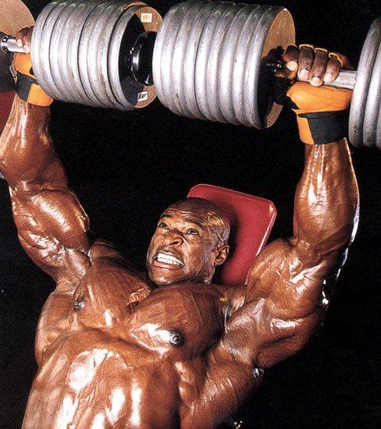
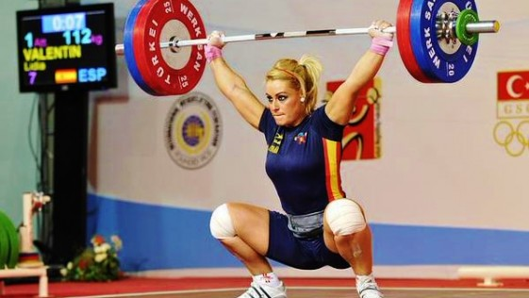

Slide 6
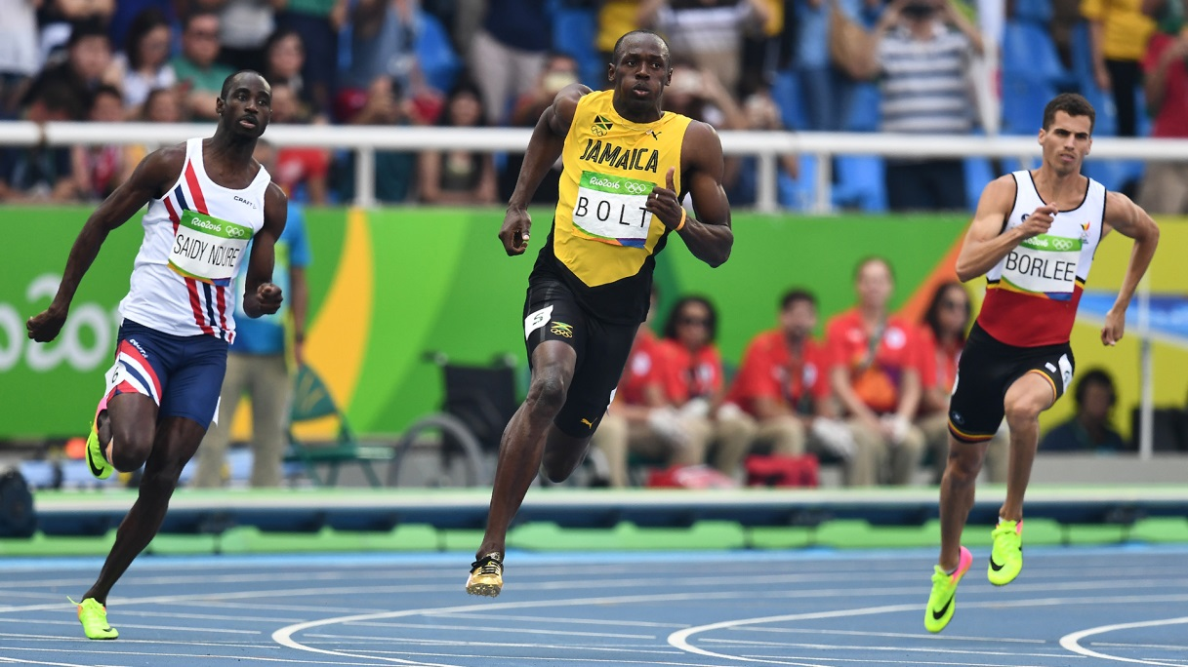
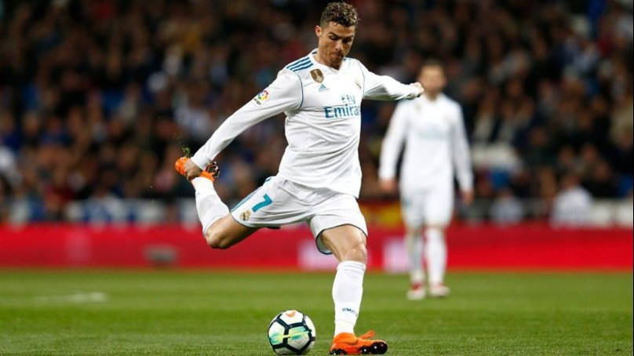

Slide 7
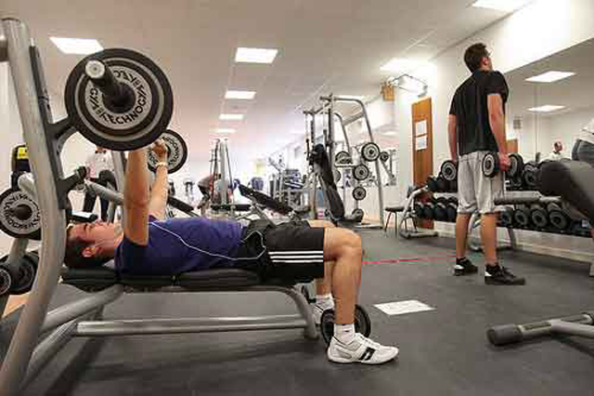
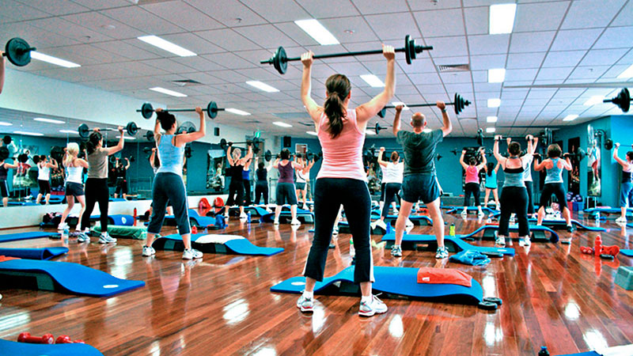

Slide 8
¿ NO OS VEIS REFLEJADOS VERDAD?

Slide 9
¿Y AHORA?

Slide 10
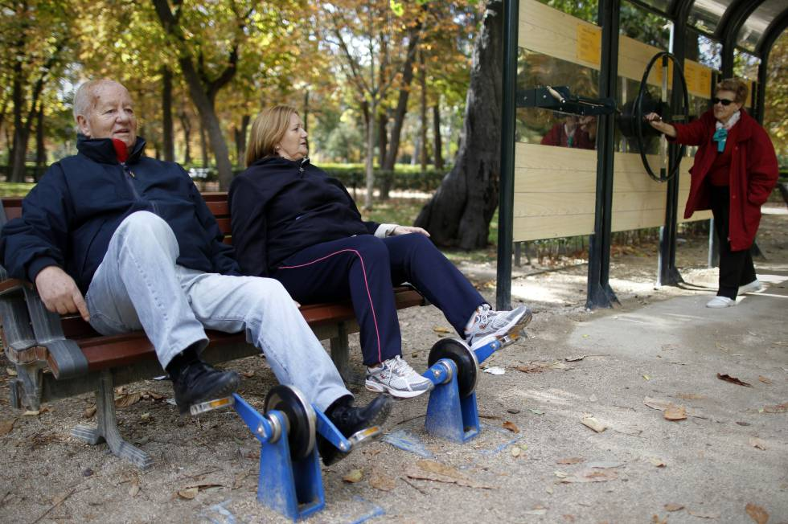

Slide 11
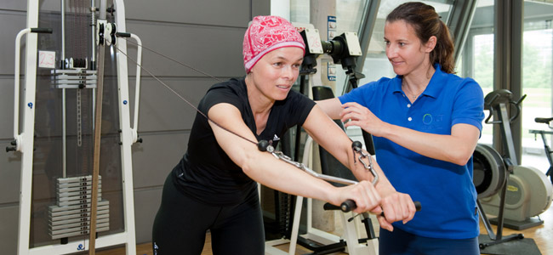
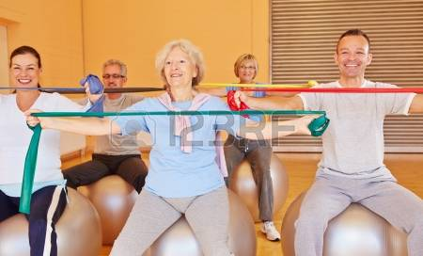

Slide 12
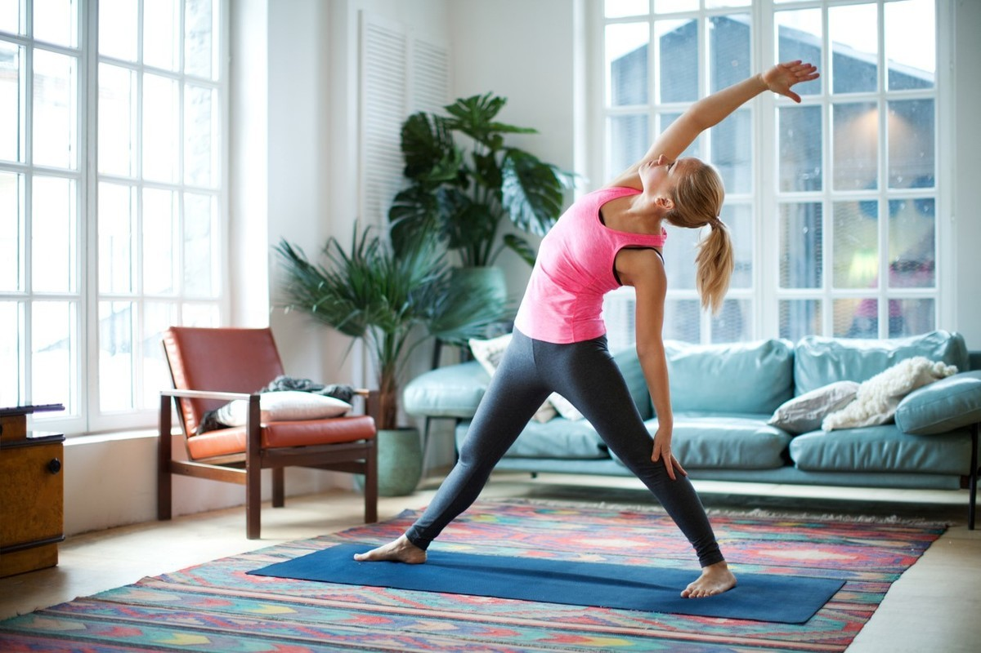
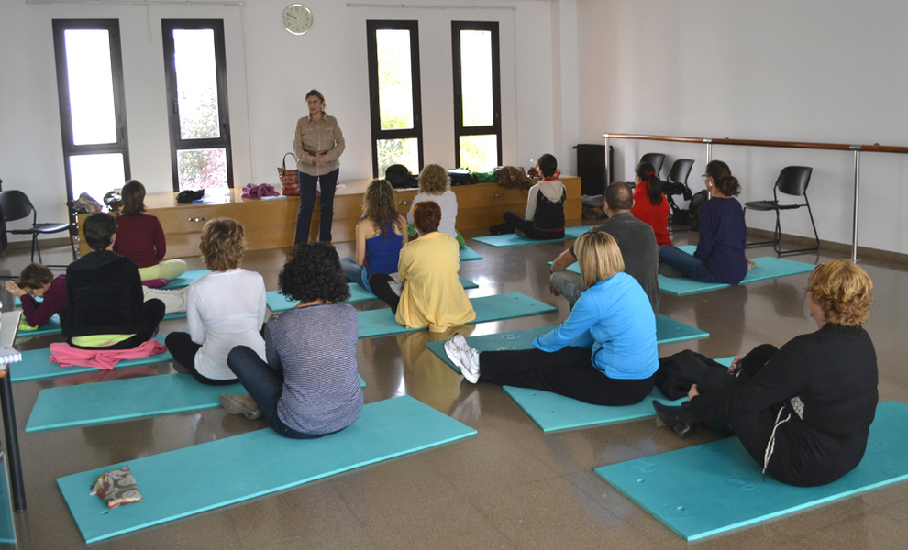

Slide 13
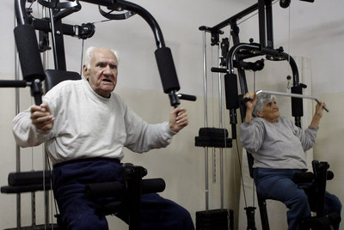
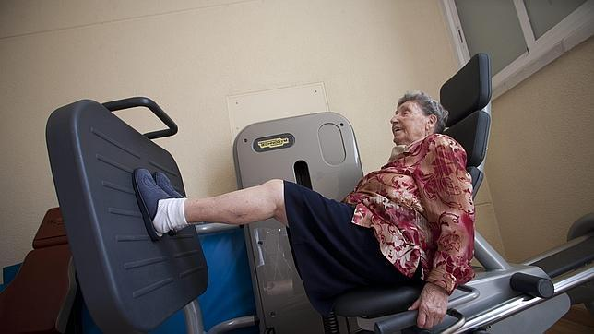

Slide 14
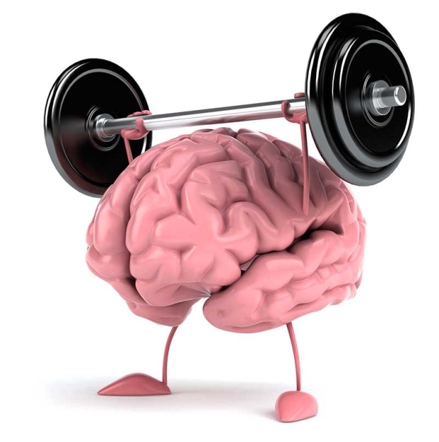
BIENVENIDOS/AS
AL
MOVIMIENTO

Slide 15
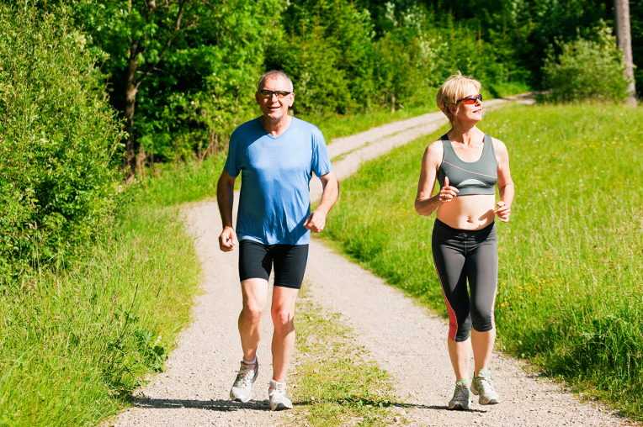
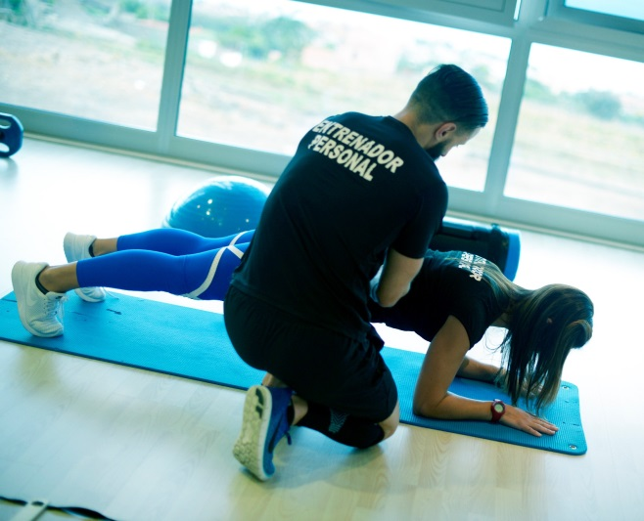
¿Actividad física? ¿Entrenamiento?
Se conoce como actividad física a la realización de movimientos corporales, repetitivos , con el objetivo de estar en forma física y gozar de una buena salud.
Se conoce como entrenamiento a la realización de ejercicio físico pero de una manera programada y supervisada tanto a nivel técnico de ejecución del movimiento como a la utilización de una metodología especifica y personal ,aplicada para la conseguir el objetivo planteado ,ya sea de ¿salud o rendimiento?
Actividad física
Entrenamiento personal

Slide 16
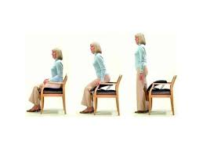
¿Rendimiento o Salud?

Slide 17
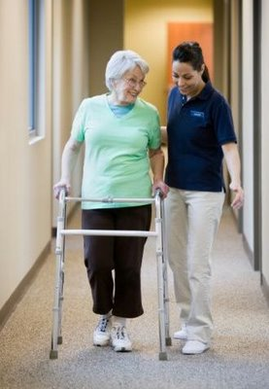
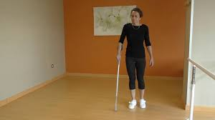
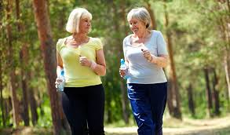

Slide 18
Recomendaciones generales
Según la OMS…
Los adultos de 18 a 64 años dediquen como mínimo 150 minutos semanales de intensidad moderada, o bien 75 minutos de actividad física aeróbica vigorosa cada semana, o bien una combinación equivalente de actividades moderadas y vigorosas
¿ ?
DEPENDE

Slide 19
¿ DE QUÉ DEPENDE?
Sedentaria o activa
Enferma o sana
Poli-patología?
Tipo de enfermedad
Edad biológica
Limitaciones físicas y/o psicológicas
Tipo de ejercicio
Lesiones previas
Brote agudo
Estado de ánimo

Slide 20
Variables del entrenamiento a tener en cuenta
Intensidad
Volumen (carga, frecuencia, dósis, series)
Recuperación/descansos

Slide 21
¿Qué dice la ciencia?
La evidencia existente, APOYA la idea de realizar actividad física y el movimiento activo para los tejidos afectados, mejorando la calidad de vida de los enfermos.
Aunque falta mas investigación al respecto.
Shah, A. A., & Wigley, F. M. (2013).

Slide 22
La ciencia nos dice que antes de prescribir ejercicios pasivos o activos en pacientes con ES, debe evaluarse:
El grado de limitación e inflamación articular.
La afectación peri-articular de la piel y el estado de los músculos.
M. Romero / Rev. Parag. Reumatol. 2016;2(2):81-86
Notes:
El programa de ejercicios debe ser lento y progresivo, reevaluarse periódicamente y ajustarse de acuerdo a la progresión de la enfermedad.
Aunque los ejercicios pasivos pueden beneficiar a los pacientes con retracción articular y debilidad muscular severa, pueden empeorar la inflamación de las articulaciones en pacientes con artropatía severa. Las contracciones musculares activas (isométricas o isotónicas) son importantes para mantener y / o tratar de restaurar la movilidad articular completa. Los ejercicios isométricos requieren poco tiempo, son generalmente fáciles de realizar y son los más adecuados para pacientes con artropatía porque no ocurre movimiento articular.
Los ejercicios isotónicos pueden provocar dolor muscular y no son adecuados para pacientes con esclerodermia con articulaciones biomecánicamente deterioradas.
Los ejercicios activos y pasivos incluyen la rehabilitación de los músculos faciales y el tratamiento de la reducción en el rango de articulación temporomandibular

Slide 23
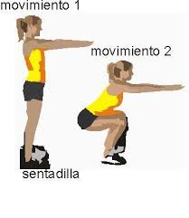
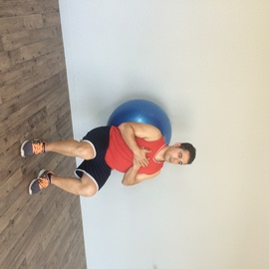
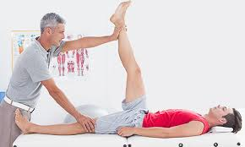
Ejercicios pasivos y activos
ACTIVOS
PASIVOS
isométrico
isotónicos

Slide 24
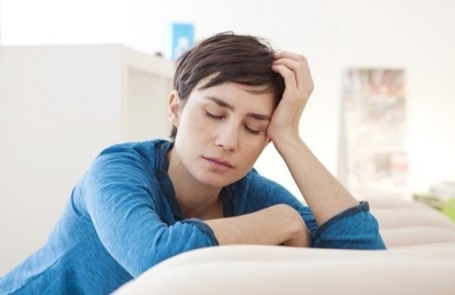
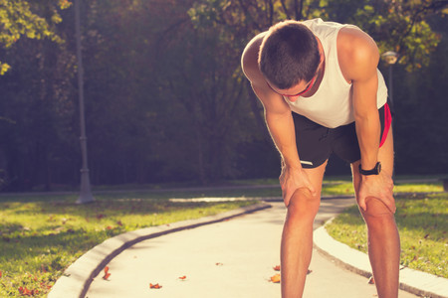
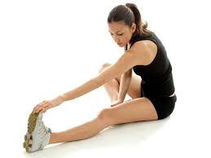
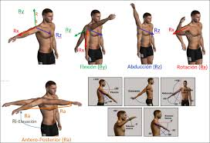
BENEFICIOS DEL EJERCICIO FISICO EN LA ESCLERODERMIA
Reducir la fatiga
Amplitud de movimiento
Ejercicios de flexibilidad ROM articular
Johns Hopkins (University Scleroderma Center)
Notes:
Reducir la fatiga
La fatiga es un problema común de la esclerodermia y, aunque el ejercicio puede ser poco atractivo cuando te sientes de esta manera, la inactividad física puede empeorar la fatiga asociada con tu condición, de acuerdo con. Se recomienda ejercicio regular para combatir la fatiga y aumentar la energía. Se advierte tomar con calma y no forzar más allá de lo que puedes manejar cómodamente.
Amplitud de movimiento
La salud de las articulaciones puede ser muy afectada por esta enfermedad; la inflamación y el endurecimiento de la piel alrededor de las articulaciones pueden afectar la amplitud de movimiento. Los ejercicios que trabajan las articulaciones son una parte importante de cualquier régimen de ejercicio para controlar la esclerodermia.
La fisioterapeuta Jane Brandenstein recomienda hacer ejercicios de rango de movimiento en la mañana después de una ducha caliente (vasodilatación).

Slide 25
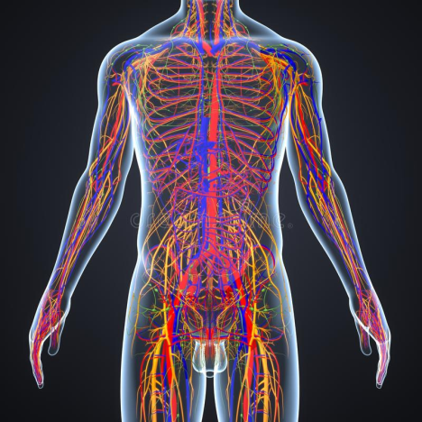
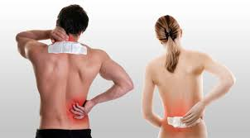
Mejorar la circulación
Prevención de la contractura muscular
Johns Hopkins (University Scleroderma Center)

Slide 26
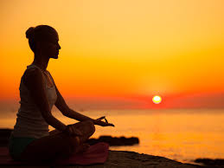
Evitar el stress. Recomendable el aprendizaje de técnicas de relajación.
Dra. Begoña García Serna

Slide 27
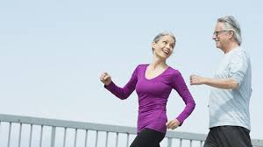
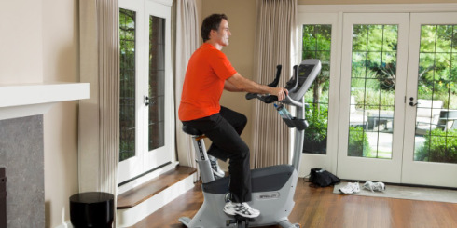
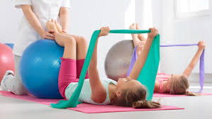
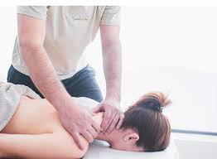
Estiramientos musculares, ejercicios suaves, masajes y fisioterapia.
Evitar la inmovilización de las articulaciones.
Dra. Begoña García Serna

Slide 28
CASO CLINICO REAL (intervención con un programa de Ejercicio físico)
Un programa de ejercicio de 16 días de duración para una mujer (35 años) con esclerodermia difusa, hipertensión pulmonar y miositis.
Capacidad funcional
Creatina quinasa (CPK)
Fuerza
Resistencia
M. Romero / Rev. Parag. Reumatol. 2016;2(2):81-86
Notes:
En esta revisión, el ejercicio físico generalizado se considera al ejercicio aeróbico y el fortalecimiento o ejercicio resistido. Hasta hace muy poco, la efectividad de este tipo de ejercicio no se había estudiado en personas con esclerodermia. Existen tres estudios, el reporte de caso de Chernev et al.17, que describe los resultados de un programa de rehabilitación precoz de 16 días para una mujer con esclerodermia difusa y un episodio agudo de miositis.
El programa de rehabilitación incluyo, un programa de resistencia y estiramiento, que resultó en aumento de la fuerza, capacidad funcional y una disminución de la creatina quinasa. En el estudio de Antonioli et al.18, la intervención consistió en ejercicios de respiración, entrenamiento aeróbico en una caminadora y estiramiento de dedos, mientras que la intervención de Oliveira et al.19, consistió en un programa de entrenamiento aeróbico de 8 semanas. Curiosamente, el estudio de Oliveira et al., comparó un grupo control de mujeres sanas, mientras que el grupo control en el estudio de Antonioli et al., consistía en pacientes frecuentemente atendidos en la clínica que probablemente tenían una enfermedad más grave. Los resultados de ambos estudios fueron positivos.

Slide 29
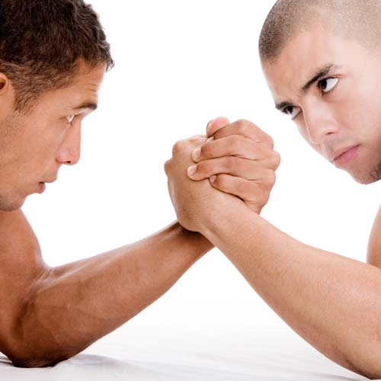
ESCLERODERMIA
Afecta negativamente al sistema músculo-esquelético
Afecta negativamente a la movilidad, rigidez, fuerza y resistencia aeróbica y anaeróbica del cuerpo humano
ENTRENAMIENTO
Afecta positivamente al sistema músculo-esquelético
Afecta positivamente a la movilidad, rigidez, fuerza y resistencia aeróbica y anaeróbica del cuerpo humano.
Afecta negativamente al estado de ánimo de la persona que lo sufre.
Afecta positivamente al estado de ánimo de la persona que realiza entrenamiento.
Afecta negativamente a la micro-circulación sanguínea (hipertensión pulmonar, fenómeno de Raynaud).
Afecta positivamente al sistema circulatorio.
Afecta negativamente a la fatiga y capacidad pulmonar (cansancio)
Afecta positivamente a la fatiga y capacidad pulmonar

Slide 30
OTROS ASPECTOS A TENER EN CUENTA
HIDRATACIÓN (tanto por dentro como por fuera).
Respetar la digestión
Evitar extremos (tanto de frio como de calor)
Buen descanso por las noches
ACTITUD (Más importante aún)

Slide 31
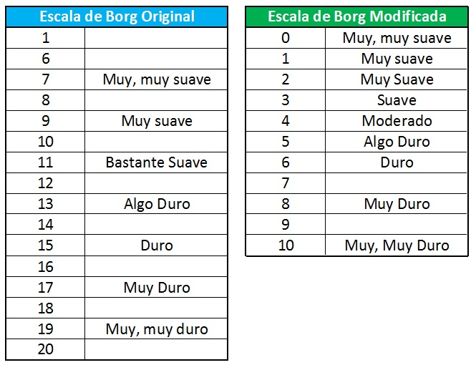
ESCALA DE ESFUERZO PERCIBIDO
EEP (Borg)

Slide 32
MI PROPUESTA DE (EEP) EN ESCLERODERMIA
PUEDO HACER ESFUERZO(ENTRENAR)
NO ESTOY BIEN,PERO ALGO PODEMOS HACER
NO PUEDO HACER ESFUERZO

Slide 33
CONCLUSIONES
Entrenamientos de fuerza (isométricos e isotónicos ).
Entrenamientos de Movilidad articular.
Entrenamientos cardio-vasculares
Estiramientos (pasivos como activos)
TODAS LAS VARIABLES … ADAPTADAS AL DIA A DIA
M. Romero / Rev. Parag. Reumatol. 2016;2(2):81-86

Slide 34
¿Hacer ejercicio físico es siempre salud y bienestar?

Slide 35
(SUPUESTO)
CASO CLÍNICO
PACIENTE CON ESCLERODERMIA

Slide 36
- Mujer
- 60 AÑOS
- Menopáusica
- osteoporosis
-Sedentaria
- Depresión
Hipertensión pulmonar
Síndrome de Raynaud
Dolor crónico de espalda zona lumbar
Rigidez global en todo el cuerpo
Fatiga continua
Intervención con
ejercicio físico

Slide 37
MI INTERVENCIÓN DESDE EL ENTRENAMIENTO
Evaluación inicial de:
Exploración física básica de postura en(estático y dinámico)
Rango de movimiento de todas las articulaciones.
Tests de estabilidad neuro-muscular .
Fuerza tren inferior(sentadilla) y tren superior(empuje y tracción).
Capacidad de agarre y fuerza en manos.
Capacidad aeróbica/anaeróbica .
Flexibilidad.
Capacidad propioceptiva y coordinación.

Slide 38
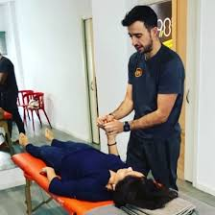
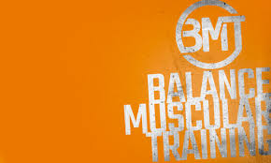
REAJUSTE NEUROMUSCULAR
Test de estabilidad inicial
Impulsores y Amortiguadores
Sistema mecánico-eléctrico del cuerpo humano

Slide 39
- Entrenamiento de fuerza (pilar de la vida)
«Sin fuerza no hay nada»
Fuerza-SubMáxima
Fuerza-resistencia
Fuerza explosiva
¿Trabajo en oclusión?(bomba de flujo sanguíneo)
Trabajo de Impacto (osteoporosis),trabajo polimétrico
ADAPTADO A CADA DIA

Slide 40
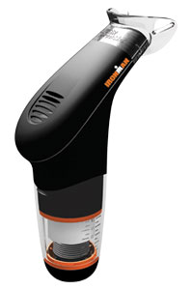
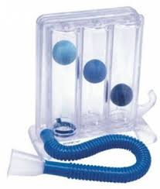
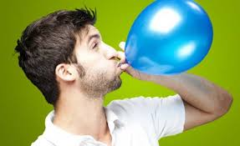
Entrenamiento de Capacidad aeróbica y pulmonar
Entrenamiento cardio-saludable (60-70% FC aprox)
Progresiones y diferentes escenarios(elíptica, natación, bici , andar y/o correr).
Trabajo de la musculatura respiratoria
ADAPTADO A CADA DIA
Notes:
Incentivador respiratorio

Slide 41
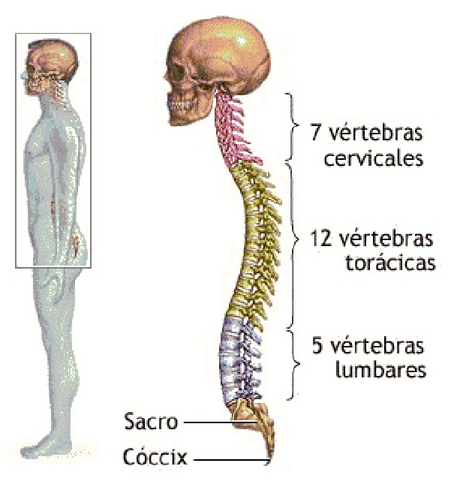
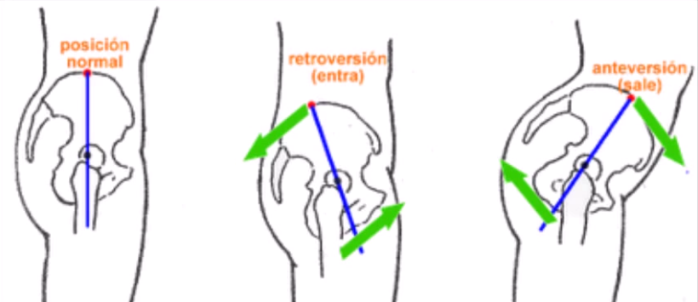
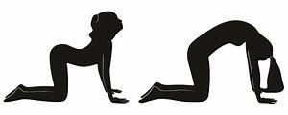
Ejercicios específicos de espalda(movilidad)
ADAPTADO A CADA DIA

Slide 42
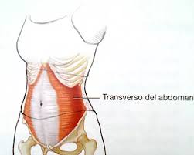
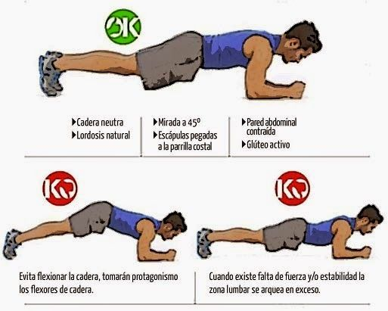
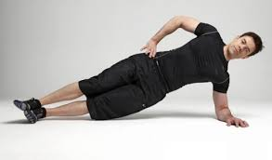
Ejercicios específicos de espalda(estabilidad)
ADAPTADO A CADA DIA
Trabajos de hollowing y bracing

Slide 43
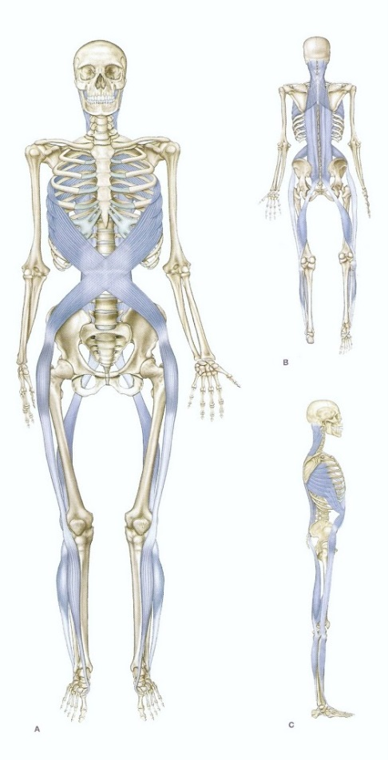
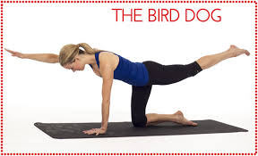
Ejercicios específicos de espalda(estabilidad)
ADAPTADO A CADA DIA
Thomas Myers

Slide 44
Trabajo de Glúteos(mayor y medio)
«Un culo fuerte es dolor lumbar inexistente»
ADAPTADO A CADA DIA

Slide 45
SALUD
SALUD

Slide 46
¿EN QUE GRUPO QUEREIS ESTAR?
«No disponer a día de hoy de un tratamiento curativo NO IMPLICA que no haya nada que hacer».

Slide 47
Objetivo fundamental e imprescindible
ADHERENCIA
AL
MOVIMIENTO
Y
ACTIVIDAD FÍSICA

Slide 48
“No se trata de añadir años a la vida...sino de dar vida a los años.”
(Antonio Gala)

Slide 49
MUCHAS GRACIAS POR SU ATENCIÓN
Al público presente en la sala
A la Asociación de Esclerodermia
HM Hospitales
rafael.molinagarcia89@gmail.com
Notes:
BIBLIOGRAFIA
Shah, A. A., & Wigley, F. M. (2013, April). My approach to the treatment of scleroderma. In Mayo Clinic Proceedings (Vol. 88, No. 4, pp. 377-393). Elsevier.
Chernev, I., Gustafson, K., & Medina-Bravo, A. (2009). Functional outcome in a patient with an acute quadriparesis secondary to systemic sclerosis: a case report. Archives of physical medicine and rehabilitation, 90(1), 170-172.
Antonioli, C. M., Bua, G., Frigè, A., Prandini, K., Radici, S., Scarsi, M., ... & Airo, P. (2009). An individualized rehabilitation program in patients with systemic sclerosis may improve quality of life and hand mobility. Clinical rheumatology, 28(2), 159-165.
Oliveira, N. C., Santos Sabbag, L. D., Sa Pinto, A. D., Borges, C. L., & Lima, F. R. (2009). Aerobic exercise is safe and effective in systemic sclerosis. International journal of sports medicine, 30(10), 728.
Poole, J. L. (2010). Musculoskeletal rehabilitation in the person with scleroderma. Current opinion in rheumatology, 22(2), 205-212.
https://www.rheumatology.org/
http://esclerodermia.org/scleroderma/
Johns Hopkins Scleroderma Center: Scleroderma Education Program Chapter 3 Pain and Fatigue (Programa educacional de escleroderma, capítulo 3 Dolor y fatiga)

